Slide 1
Pertemuan 5
Ipa Nafia Assagaf

Slide 2

Limit
Pengertian Limit
Untuk memahami pengertian limit fungsi kita awali dengan fungsi berikut.
f(x) = $\frac{x^{2} −1}{x −1}$

Slide 3

Secara matematis hal tersebut dituliskan dengan
$\lim_{x→1}{\frac{x^{2} −1}{x −1}}$ = 2 ( ini dibaca “limit ( $\frac{x^{2} −1}{x −1}$ ) untuk x mendekati 1 adalah 2

Slide 4

Limit Aljabar
Limit Fungsi x $→a$
Subtitusi Langsung
Pemfaktoran
Perkalian Silang

Slide 5
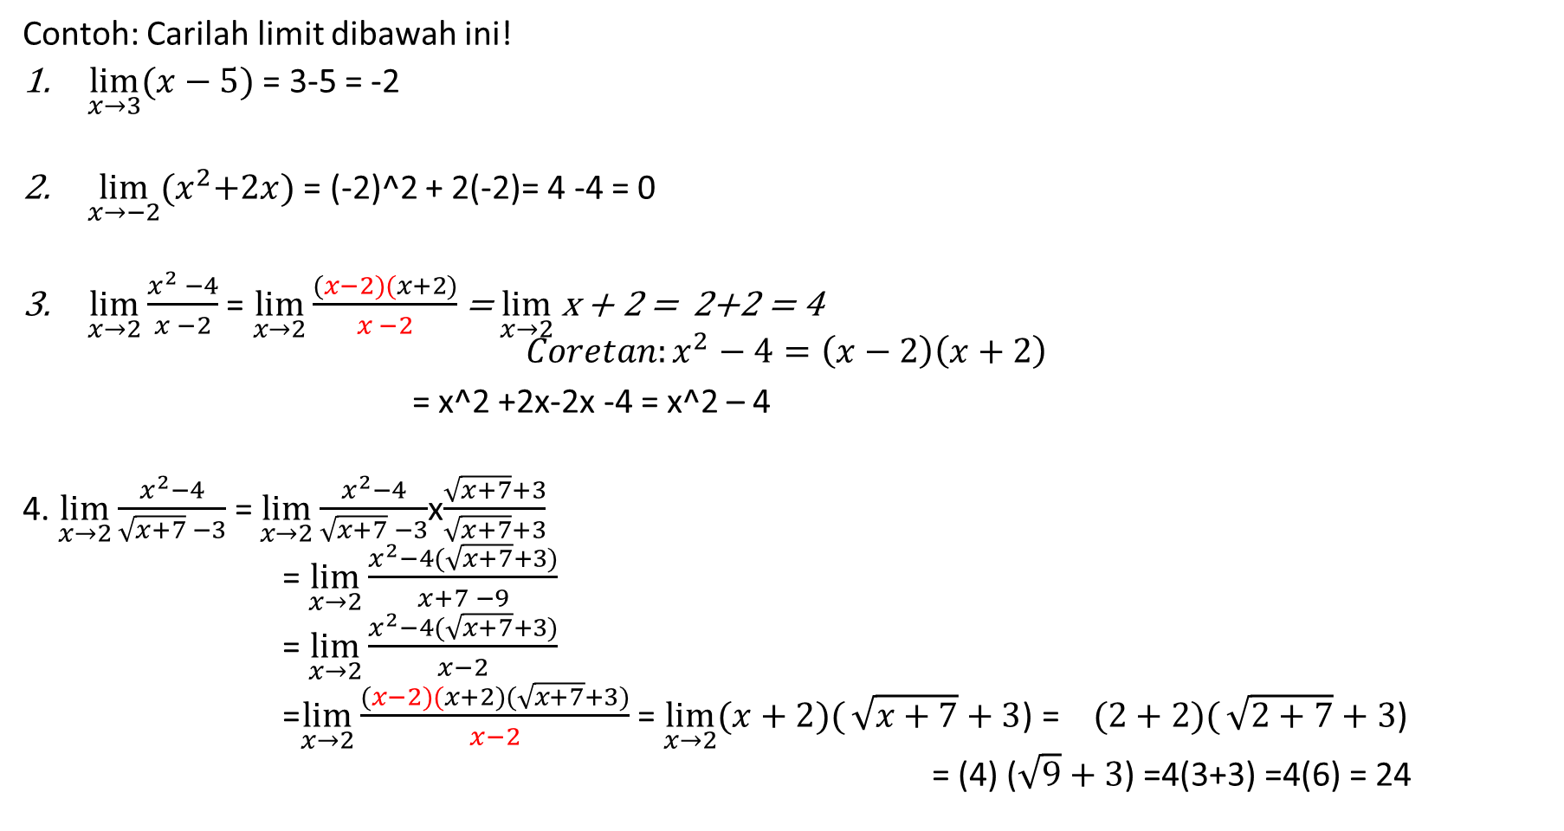
Contoh: Carilah limit dibawah ini!
$\lim_{x→3}{(x−5)}$ = 3-5 = -2
$\lim_{x→−2}{{(x}^{2}+2x)}$ = (-2)^2 + 2(-2)= 4 -4 = 0
$\lim_{x→2}{\frac{x^{2} −4}{x −2}}$ = $\lim_{x→2}{\frac{(x−2)(x+2)}{x −2}}$ = $\lim_{x→2}$ x + 2 = 2+2 = 4
$$Coretan:x^{2}−4=\left(x−2\right)\left(x+2\right)$$
= x^2 +2x-2x -4 = x^2 – 4
4. $\lim_{x→2}{\frac{x^{2}−4}{\sqrt{x+7} −3}}$ = $\lim_{x→2}{\frac{x^{2}−4}{\sqrt{x+7} −3}}$x$\frac{\sqrt{x+7}+3}{\sqrt{x+7}+3}$
= $\lim_{x→2}{\frac{x^{2}−4(\sqrt{x+7}+3)}{x+7 −9}}$
= $\lim_{x→2}{\frac{x^{2}−4(\sqrt{x+7}+3)}{x−2}}$
=$\lim_{x→2}{\frac{(x−2)(x+2)(\sqrt{x+7}+3)}{x−2}}$ = $\lim_{x→2}{(x+2)(}\sqrt{x+7}+3$) =${(2+2)(}\sqrt{2+7}+3$)
= (4) ($\sqrt{9}+3$) =4(3+3) =4(6) = 24

Slide 6

Teorema Limit
$\lim_{x→a}{k=k}$ <=> $\lim_{x→3}{2=2}$
2. $\lim_{x→a}{x=a}$ ⬄ $\lim_{x→−1}{x=−1}$
3. $\lim_{x→a}{(f\left(x\right)+g\left(x\right))=\lim_{x→a}{f\left(x\right)+}\lim_{x→a}{g(x)}}$
4. $\lim_{x→a}{(f\left(x\right)−g\left(x\right))=\lim_{x→a}{f\left(x\right)−}\lim_{x→a}{g(x)}}$
5. $\lim_{x→a}{(f\left(x\right).g\left(x\right))=\lim_{x→a}{f\left(x\right).}\lim_{x→a}{g(x)}}$
6. $\lim_{x→a}{\frac{f(x)}{g(x)}}$ =$\frac{\lim_{x→a}{f\left(x\right)}}{\lim_{x→a}{g(x)}}$ , asalkan $\lim_{x→a}{g(x)}≠0$

Slide 7
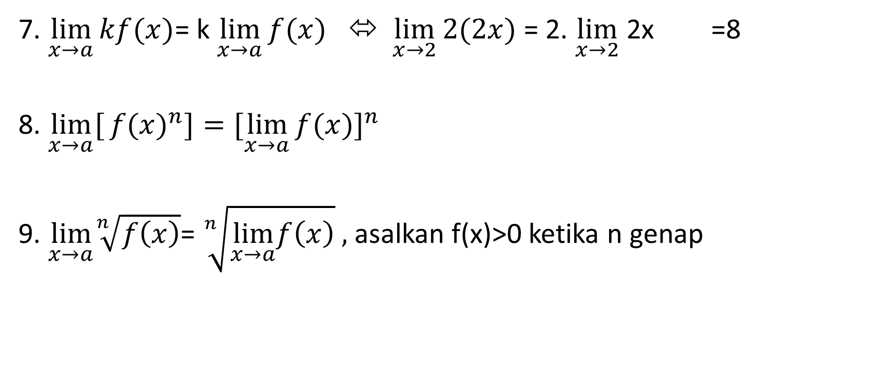
7. $\lim_{x→a}{kf(x)}$= k $\lim_{x→a}{f(x)}$ ⬄ $\lim_{x→2}{2(2x)}$ = 2. $\lim_{x→2}$ 2x =8
8. $\lim_{x→a}[{{f(x)}^{n}]=[\lim_{x→a}{{f(x)]}^{n}}}$
9. $\lim_{x→a}\sqrt[n]{f\left(x\right)}$= $\sqrt[n]{\lim_{x→a}f\left(x\right)} ,$ asalkan f(x)>0 ketika n genap

Slide 8
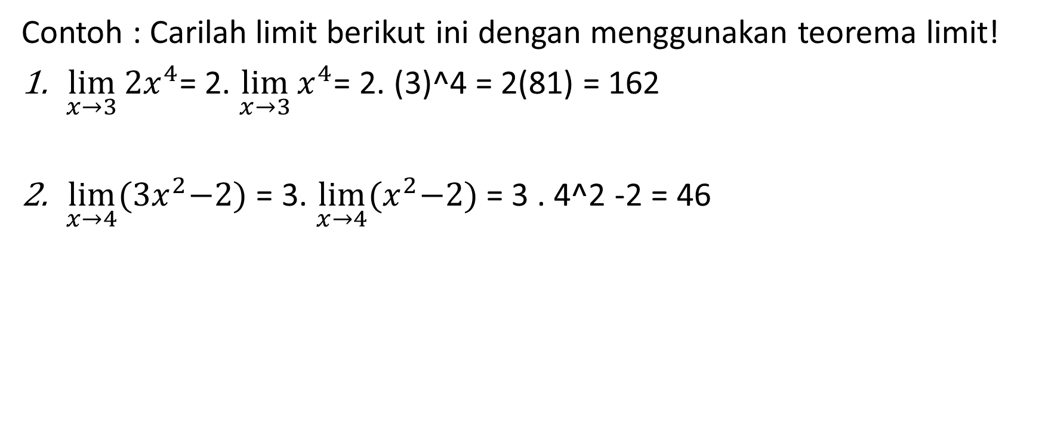
Contoh : Carilah limit berikut ini dengan menggunakan teorema limit!
$\lim_{x→3}{{2x}^{4}}$= 2. $\lim_{x→3}{x^{4}}$= 2. (3)^4 = 2(81) = 162
$\lim_{x→4}{{(3x}^{2}−2)}$ = 3. $\lim_{x→4}{{(x}^{2}−2)}$ = 3 . 4^2 -2 = 46

Slide 9
Limit Sepihak
Jika pengamatan limit dilakukan dari satu sisi saja disebut dengan limit satu sisi atau limit sepihak.
Limit sepihak terbagi dua:
Limit sepihak kanan
Limit sepihak kiri

Slide 10
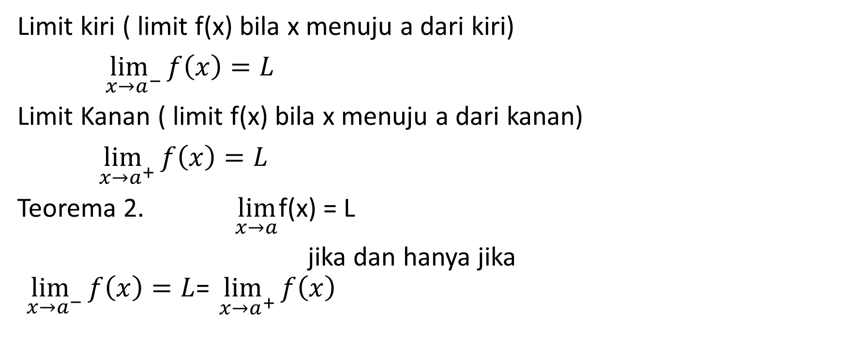
Limit kiri ( limit f(x) bila x menuju a dari kiri)
$\lim_{ x→a^{−}}{f\left(x\right)=L}$
Limit Kanan ( limit f(x) bila x menuju a dari kanan)
$\lim_{ x→a^{+}}{f\left(x\right)=L}$
Teorema 2. $\lim_{x→a}$f(x) = L
jika dan hanya jika $\lim_{ x→a^{−}}{f\left(x\right)=L}$=$\lim_{ x→a^{+}}{f\left(x\right)}$

Slide 11
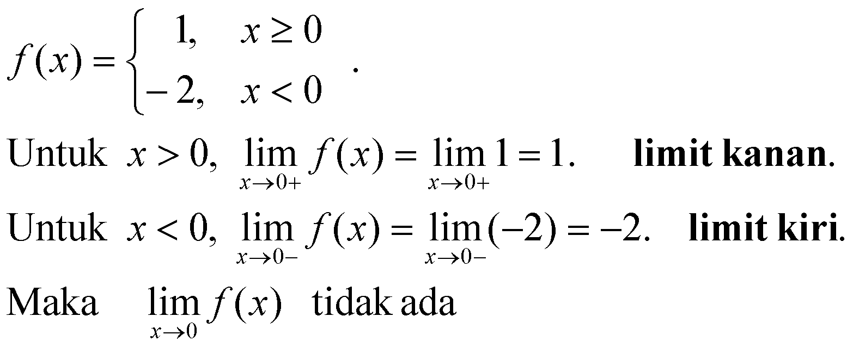
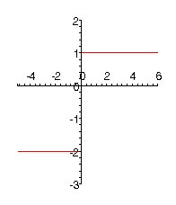

Slide 12
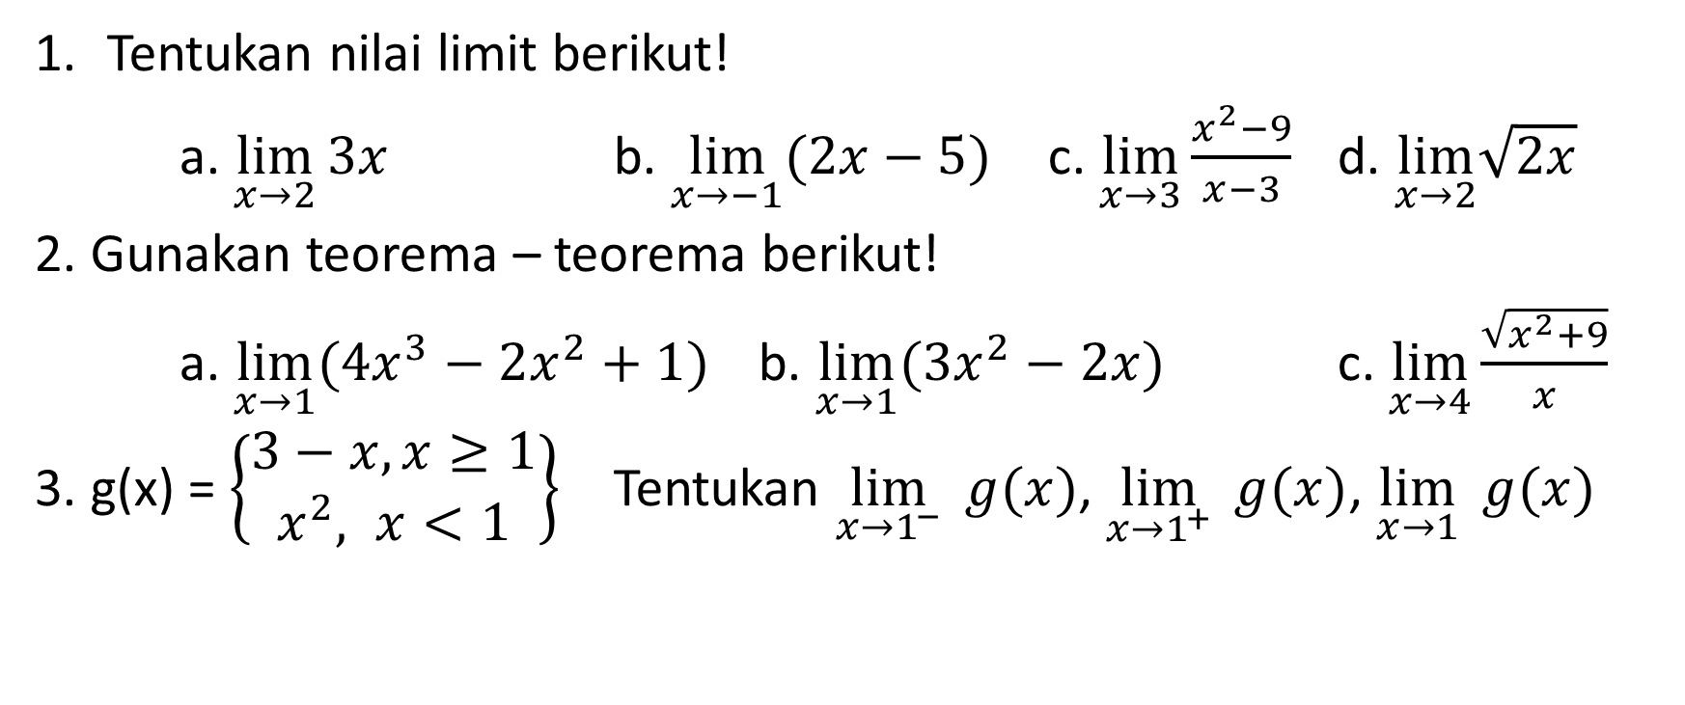
Latihan
Tentukan nilai limit berikut!
a. $\lim_{x→2}{3x}$ b. $\lim_{x→−1}{(2x−5)}$ c. $\lim_{x→3}{\frac{x^{2}−9}{x−3}}$ d. $\lim_{x→2}\sqrt{2x}$
2. Gunakan teorema – teorema berikut!
a. $\lim_{x→1}{({4x}^{3}−}$ $2x^{2}+1)$ b. $\lim_{x→1}{({3x}^{2}−}$ $2x)$ c. $\lim_{x→4}{\frac{\sqrt{x^{2}+9}}{x}}$
3. g(x) = $\left\{\begin{aligned}3−x, x≥1 \\ x^{2}, x<1\end{aligned}\right\}$ Tentukan $\lim_{x→1^{−}}{ g(x)}$, $\lim_{x→1^{+}}{ g(x)}$, $\lim_{x→1}{ g(x)}$

